Slide 1

ANALISIS FODA

Slide 2
ANALISIS FODA
a) FORTALEZAS
Parcial inserción en la red de servicios de Salud.
Descentralización parcial de los recursos humamos
Dotación tecnológica parcial de los equipos locales de salud.
Recurso humano actual capacitado
Política y estrategia institucional para el período 2000-2004

Slide 3
ANALISIS FODA
b) DEBILIDADES
Agotamiento del modelo de atención, de gestión e intervención en seguridad y salud ocupacional.
Obsolescencia de la metodología de trabajo.
Deficiente sistema de información y vigilancia de los centros de trabajo.
Recursos económicos provenientes del seguro de enfermedad común.
Ausencia de programas, normas técnicas y metodología de trabajo.
Burocratización de las instancias normativas

Slide 4
ANALISIS FODA
b) DEBILIDADES
Ausencia de esquemas programáticos.
Ausencia de regulaciones en el campo de la prevención y atención médica, valoración de la discapacidad y rehabilitación profesional.
Ausencia de un enfoque de economía de la salud, aplicada a la salud y seguridad en el trabajo, con predominio de criterios de costo contables.
Desarticulación de los equipos locales.
Ausencia de un enfoque estratégico global, organizacional y operativo.

Slide 5
ANALISIS FODA
b) DEBILIDADES
Ausencia de un debate técnico científico permanente.
Concepciones elitistas de tipo centrista.
La corrupción administrativa.
Deficientes programas de promoción de la seguridad y salud del trabajo.
Organización de la provisión de servicios para los trabajadores sin ninguna vinculación con el mundo del trabajo y con tiempos de espera prolongados.

Slide 6
ANALISIS FODA
b) DEBILIDADES
Procesos de valoración de la incapacidad y discapacidad sin normas de carácter técnico, con personal no calificado al respecto y sin tablas de evaluación actualizadas.
Ausencia de un programa de educación continuada de los recursos humanos.
Ausencia de indicadores de los procesos de gestión en este campo.

Slide 7
ANALISIS FODA
c) OPORTUNIDADES
Enfoque internacional sobre la seguridad y salud del trabajo (OPS-OMS, OIT, BID, COMUNIDAD ECONOMICA EUROPEA, ETC).
Las claúsulas sociales de los tratados de libre comercio y de los procesos de integración económica.
La conciencia actual de fortalecer el capital humano.

Slide 8
ANALISIS FODA
c) OPORTUNIDADES
La creciente interrelación entre la macroeconomía y la productividad laboral, que considera la seguridad y salud del trabajo como un factor de producción de primer orden.
La seguridad y salud del trabajo como un instrumento significativo para las ventajas comparativas y competitivas entre los países y las empresas.

Slide 9
ANALISIS FODA
d) AMENAZAS
Los procesos de desregulación y flexibilización del trabajo.
Los procesos de privatización de la seguridad social y de los servicios de salud.
Los cambios en la organización del trabajo y las nuevas formas de producción y las nuevas tecnologías.
La crisis del modelo asegurador continente.

Slide 10
ANALISIS FODA
d) AMENAZAS
El achicamiento del estado que se traduce en una visión de la seguridad y salud del trabajo de carácter mercantil.
Silencio formativo en este campo por parte de las instituciones formadoras.
La política económica neoliberal y sus efectos en el trabajo, en la salud y en la cultura de las personas.

Slide 11
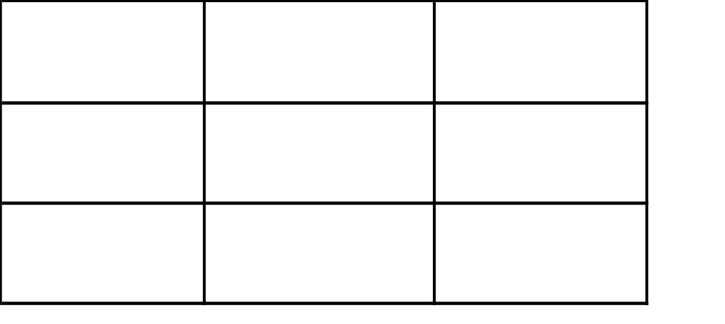
MATRIZ DE POSICIONAMIENTO
ATRACTIVIDAD
ALTO
MEDIO
BAJO
COMPETITIVIDAD
ALTO
MEDIO
BAJO

Slide 12
3.MISION Y VISION
3.1 MISION
  Garantizar oportunamente la atención integral de la P.E.A. Asegurada y no aseguradda frente a los riesgos bio-psicosociales, ambientales y laborales, con el objeto de elevar la calidad del momento productivo y reproductivo de los mismos.

Slide 13
MISION Y VISION
3.2 VISION
  Que los programas de salud ocupacional de la C. de S. S. MINSA Y MINTRRAB deben ser líderes en el campo de la salud integral de los trabajadores en el contexto de la vida laboral diaria, desarrollando una cultura de productividad,con trabajo decente y sin riesgos para modificar los factores determinantes que dañan o influyen negativamente sobre la salud integral de los mismos.

Slide 14
4.VALORES ETICOS
1. La conciencia moral de igualdad de oportunidades y de condiciones sociales para lograr la superación como individuo pleno de posibilidades en un mismo contexto económico y social
2. La solidaridad social organizada de la comunidad.

Slide 15
5. POLITICAS
  1. Promover el mejoramiento de las condiciones y medio ambiente de trabajo de los centros de producción de bienes y servicios sean ellos públicos o privados
  2. Contribuir a la reducción de los años de vida económicamente activos perdidos por la muerte, la discapacidad y la enfermedad

Slide 16
6. OBJETIVOS
  6.1 OBJETIVO ESTRATEGICO
  El mejoramiento integral del sistema de prestaciones y provisión de servicios de salud integral a P.E.A. Asegurada y no aseguradda ( tanto poblacional como ambiental ) para garantizar sitios y entornos de trabajo seguros y saludables

Slide 17
OBJETIVOS
6.2 OBJETIVOS ESPECIFICOS
  1. Preservar y mantener la Seguridad y la Salud de los trabajadores.
  2. Fomentar la cultura para el autocuidado en los ambientes familiares y laborales, desde una visual participativa y de transformación.

Slide 18
OBJETIVOS ESPECIFICOS
  3. Prevención y protección de los trabajadores contra riesgos a su seguridad y salud.
  4. Prevenir los accidentes de trabajo, enfermedades profesionales y asociadas al trabajo.
  5. Mejorar las Condiciones Y Medio ambiente de trabajo.
  6. Fomentar la promoción ambiental.

Slide 19
OBJETIVOS ESPECIFICOS
  7. Reducir los casos de incapacidad prolongada.
  8. Disminuir los días de incapacidad temporal por Riesgos profesionales y por Enfermedad común
  9. Reducir la tasa de incapacidad permanente por Riesgos profesionales
  10. Mantener o reducir la tasa de invalidez registrada.

Slide 20
OBJETIVOS ESPECIFICOS
  11. Garantizar la atención oportuna, y expedita de la P.E.A. en todos los niveles de atención (primaria, secundaria, terciaria, urgencia,) y de los procesos operativos de su atención (urgencia, consulta externa, hospitalización, servicios técnicos de apoyo, etc.)

